Slide 2
Тема проекта: Узоры и орнаменты на посуде.
Цель и задачи проекта: научиться рисовать геометрические узоры, чередовать элементы, понять правила их расположения друг за другом.
Каждый из нас не один раз в день пользуется различной посудой: чашкой, блюдцем, тарелкой.
Есть и декоративные тарелки, которыми украшают стены.
Все это создают мастера, в том числе и художники, которые часто расписывают посуду самыми разнообразными и очень красивыми узорами.

Slide 3
Узор – это рисунок, созданный при помощи сочетаний линий, красок и теней. Узор может быть самостоятельным художественным элементом, произведением, а также и элементом орнамента (если повторить его в определенной последовательности несколько раз).
Орнамент в переводе с латинского языка означает украшение. Он состоит из ряда последовательно расположенных элементов. В этом случае обязательно соблюдается строгая закономерность, связанная с симметрией и ритмом. Орнамент придает изделию выразительность, красоту, подчеркивает его форму и фактуру.

Slide 4
Узоры и орнаменты применяются в различных областях, имеют разные способы создания и некоторые из них имеют определенную предпочтительность в дизайне различных вещей и предметов. Орнаменты являются одним из элементов национальной культуры всех народов мира. С их помощью можно изучать обычаи и традиции той или иной страны.
Узоры и орнаменты используются в народном творчестве, драгоценных окладах, тесьме и др.
Я создал альбом «Орнаменты и узоры на посуде», в котором размещены фотографии наиболее понравившихся мне узоров, которые я видел в различных местах и исчерпал из различных источников.
Вывод: Геометрические узоры повсюду, это достаточно привычное явление, просто мы на это редко обращаем внимание за повседневными делами и просто так. Математика вокруг нас всегда и везде.

Slide 6
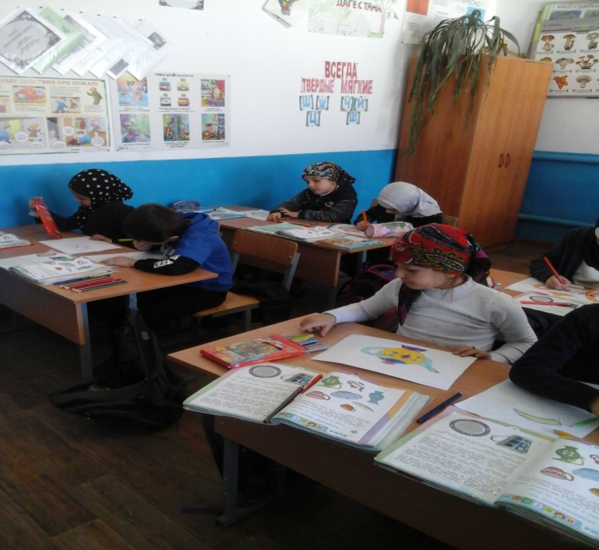
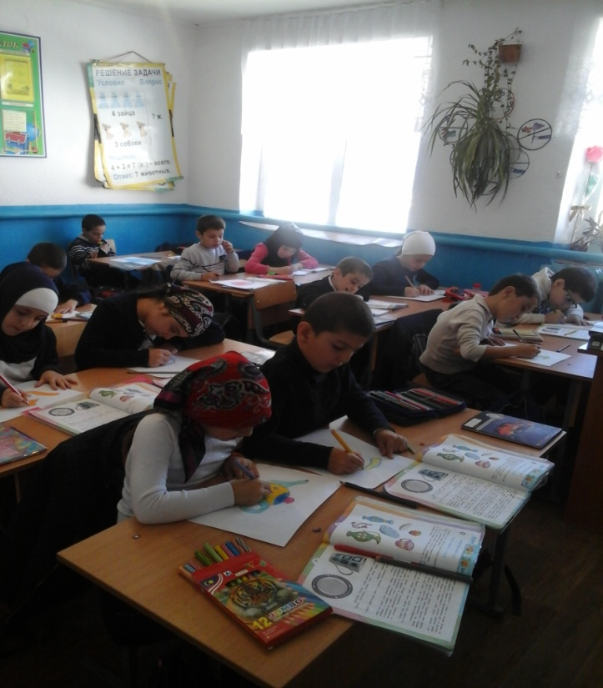
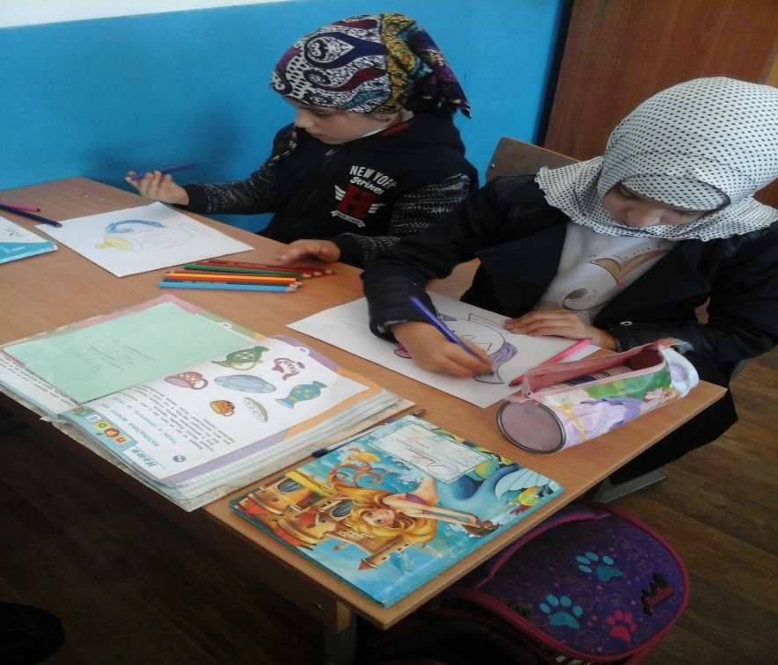
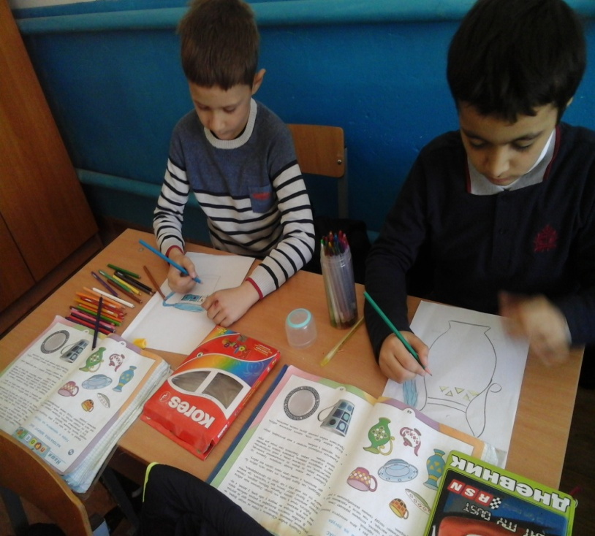

Slide 7
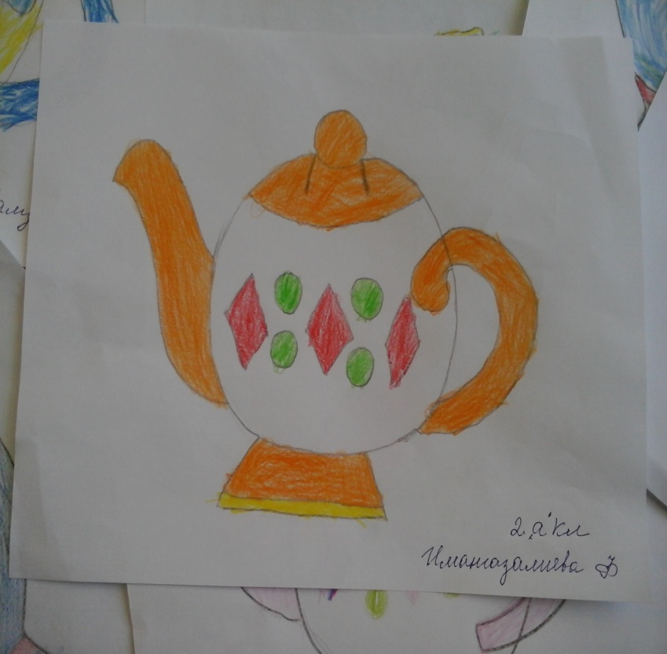
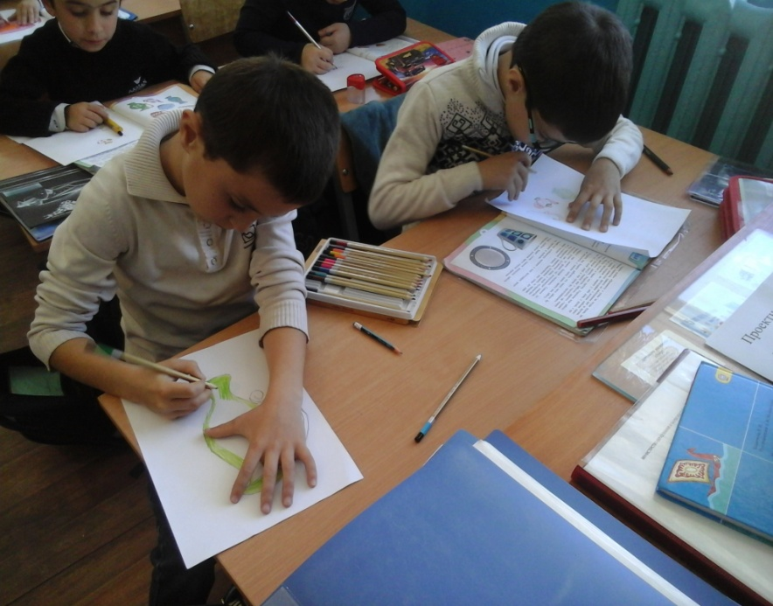
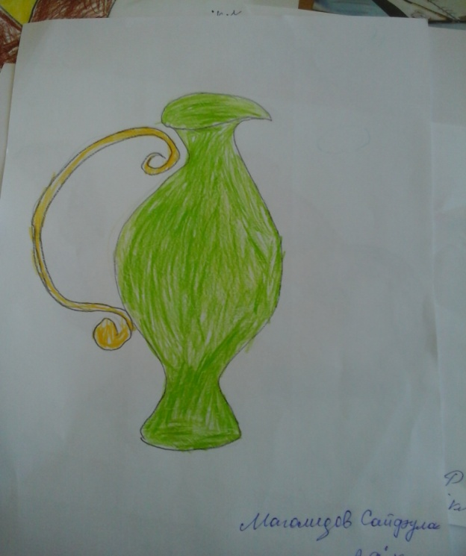
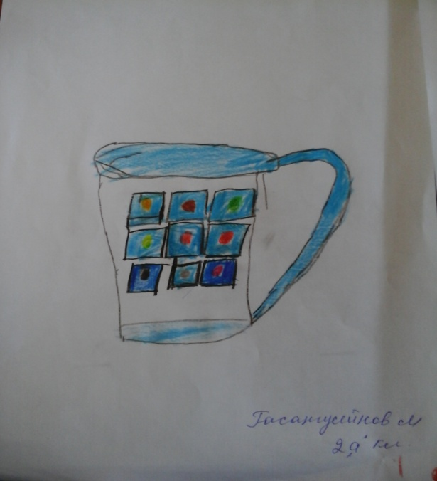
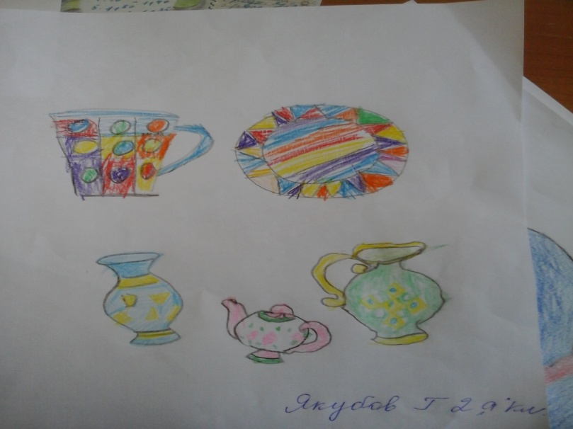

Slide 8
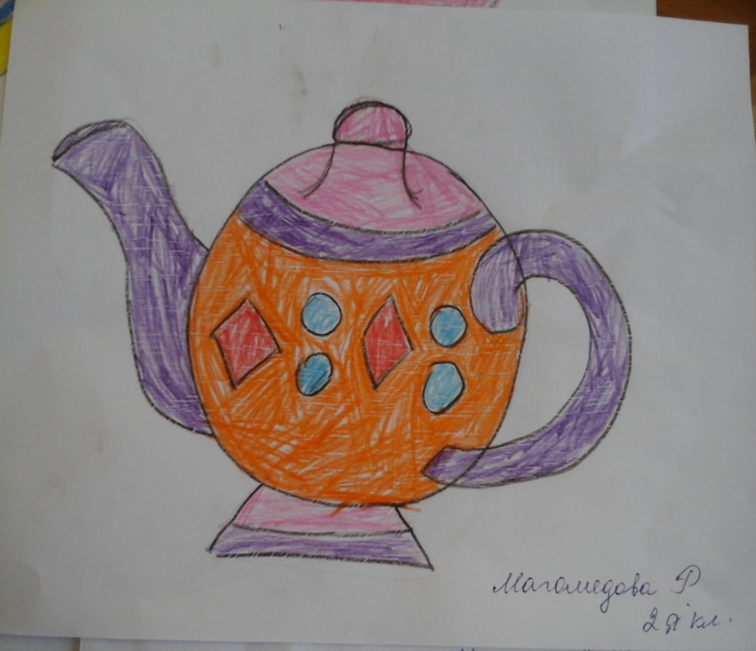
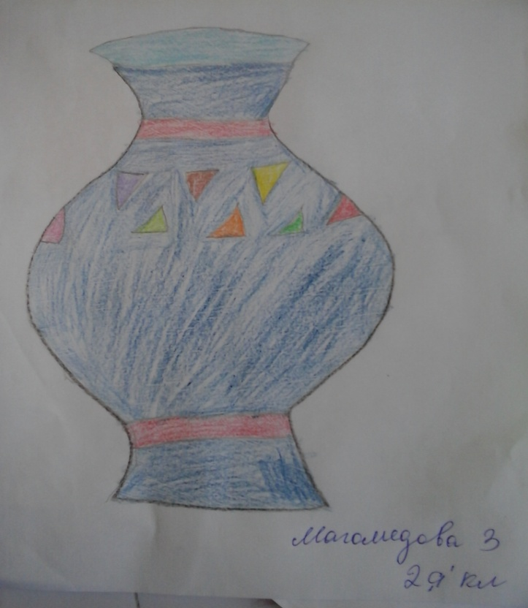
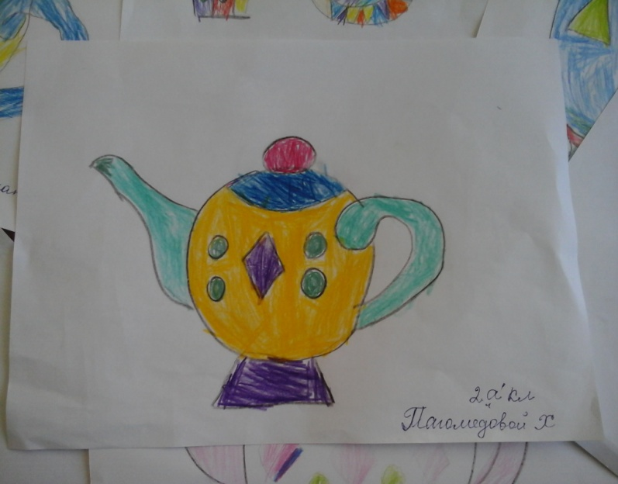
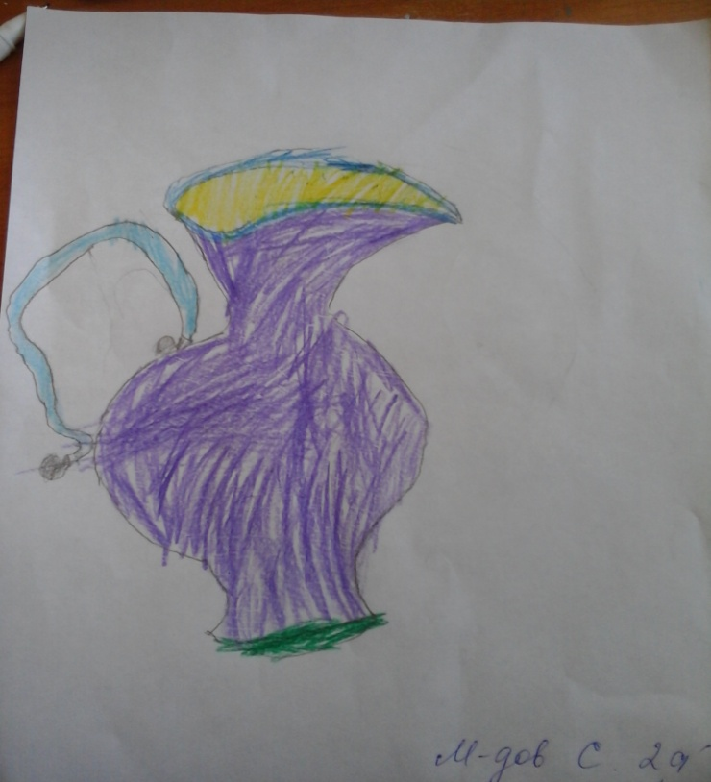
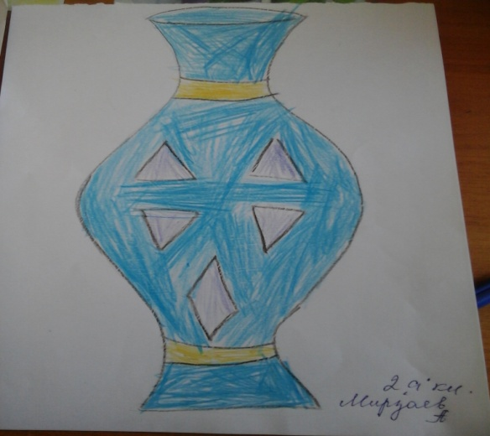

Slide 9
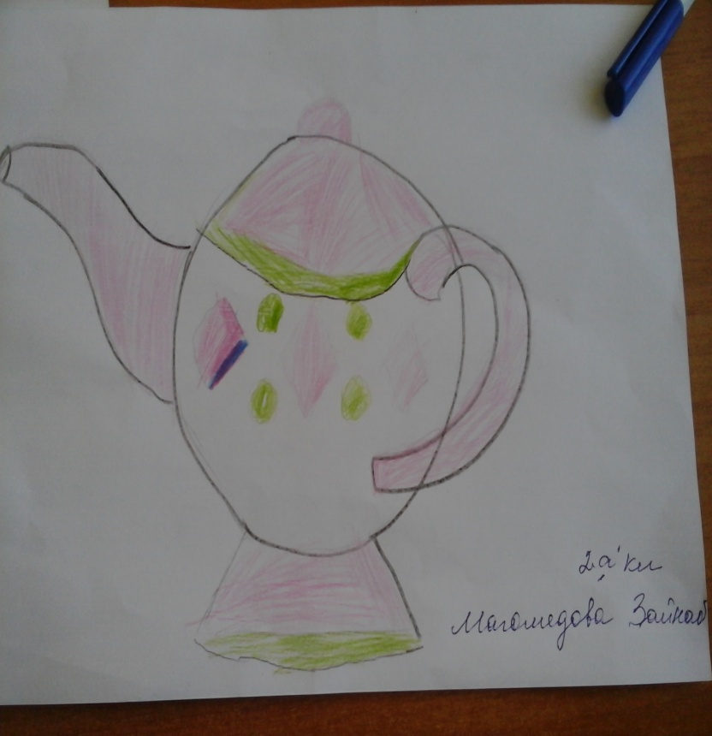
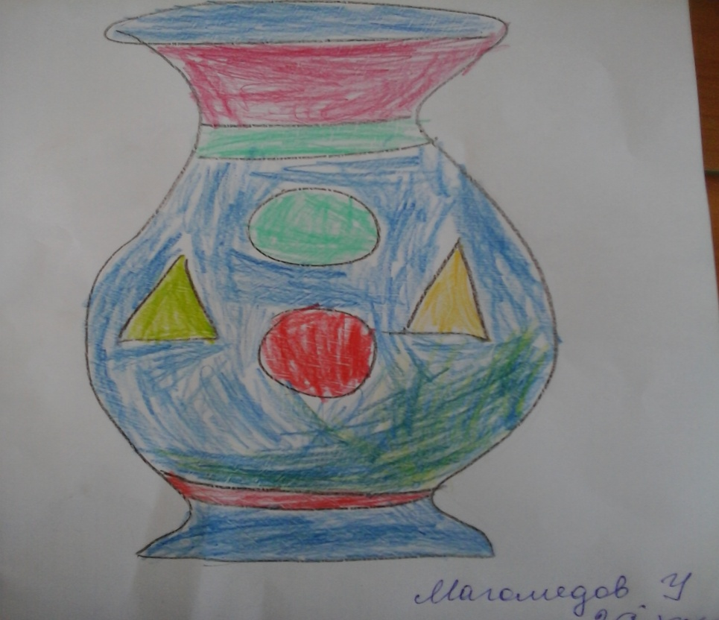
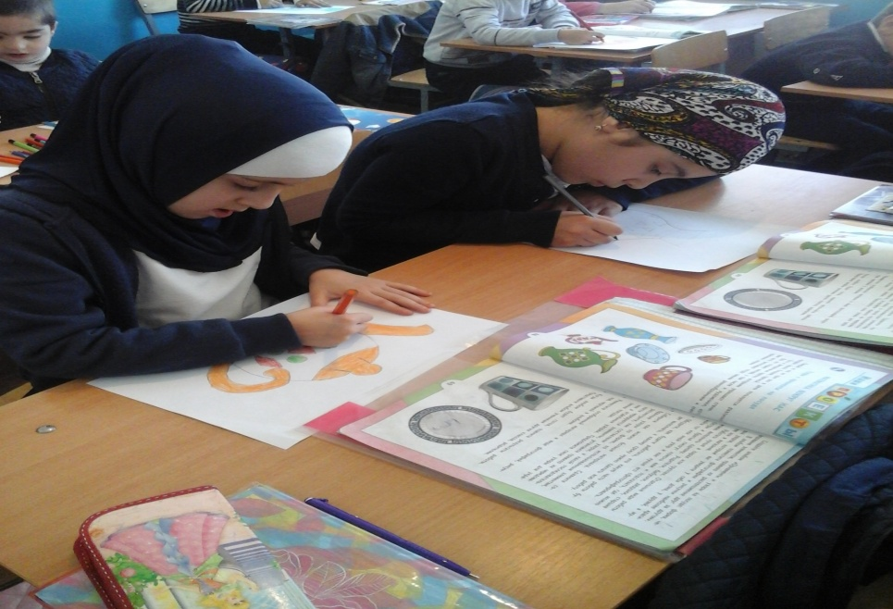

Slide 10
